Slide 1
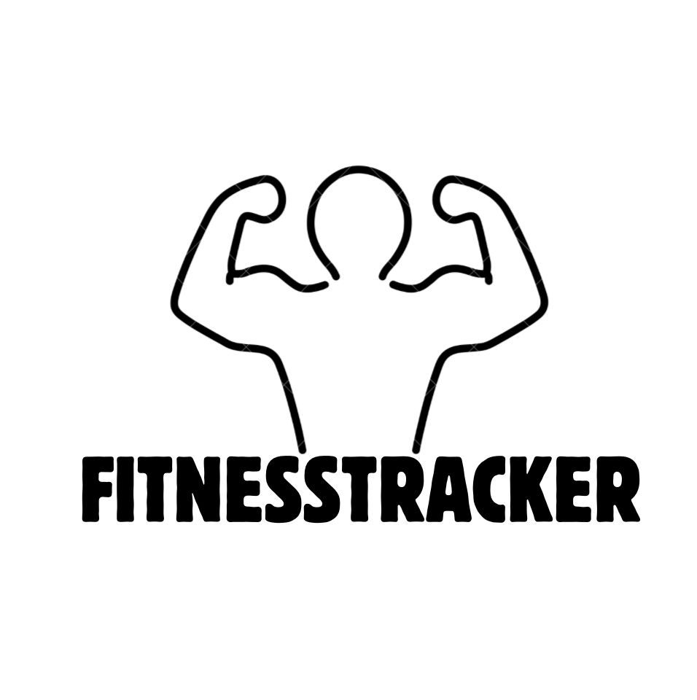
FITNESS TRACKER

Slide 2
Inhaltsverzeichnis
Einleitung
Ziele
Projektübersicht
Funktionen der Anwendung

Slide 3

EINLEITUNG

Slide 4
Was ist der Fitnesstracker?
Webbasierte Anwendung zur Verfolgung von Fitness-Workouts und Übungen

Slide 5
Ziele

Slide 6
Ziele
Vereinfachung des Trainingsmanagements durch individuelle Trainingspläne.
Visualisierung des Workouts, um den Fortschritt leicht nachvollziehen zu können.

Slide 7
Projektübersicht

Slide 8
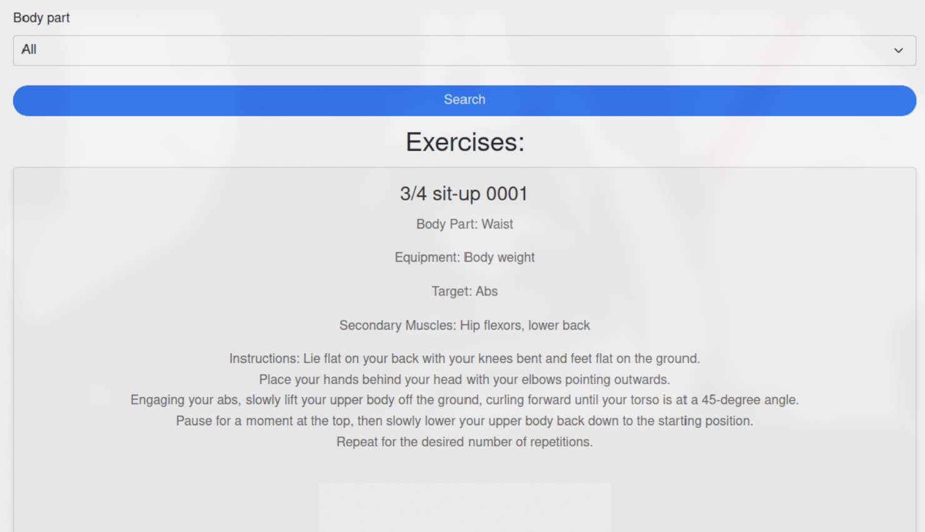
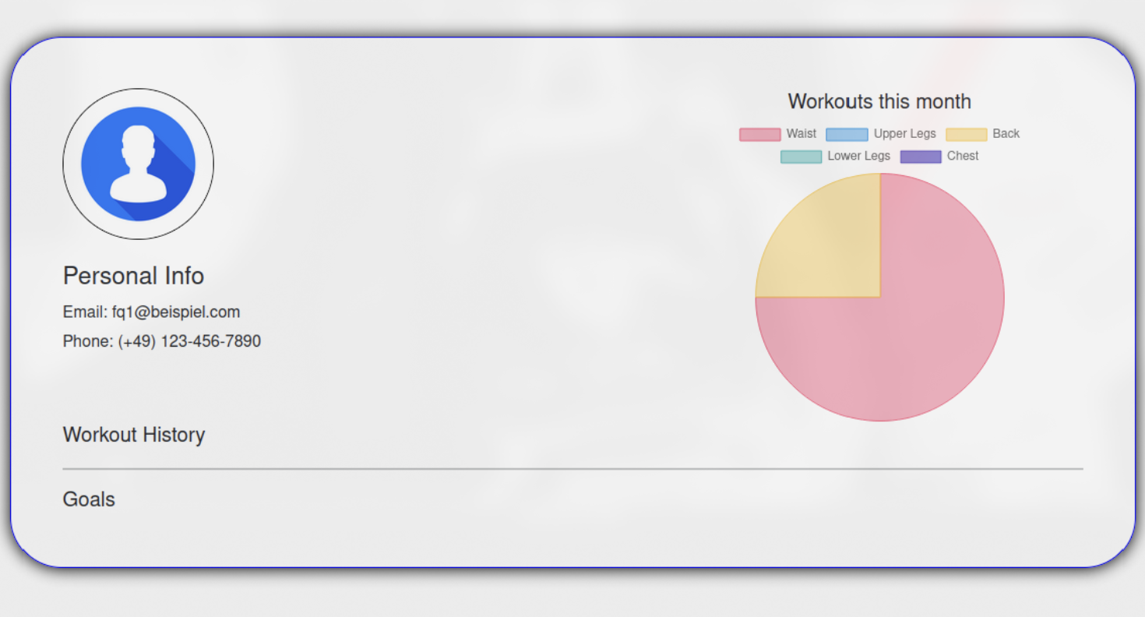
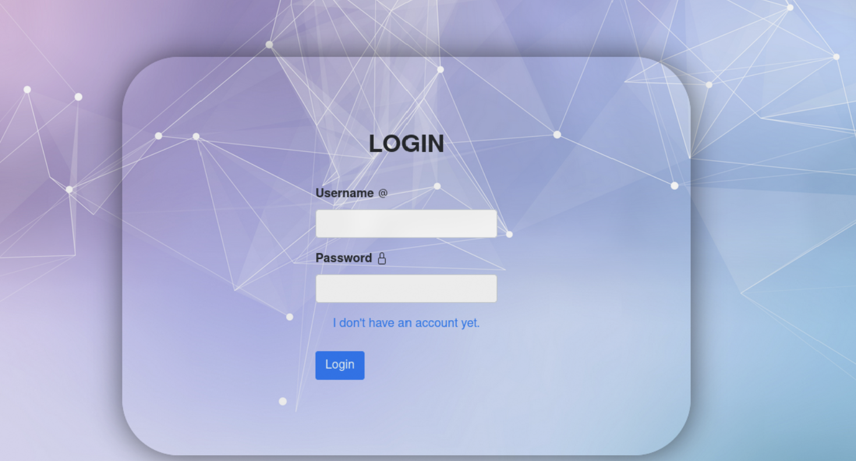
Projektübersicht
Registrierung und Login für Benutzer
Personalisierte Profilansichte
Suchfunktion nach Übungen
Anleitung und Details

Slide 9
Zielgruppe
Mehrwert
Fitnessbegeisterten und Trainierenden
Personen, die ihre Workouts strukturieren und ihren Fortschritt tracken möchten
Benutzer, die nach einer einfachen Möglichkeit suchen, Übungen zu planen und durchzuführen.
einfache Möglichkeit, den Trainingsfortschritt im Auge zu behalten
klare Visualisierung des Fortschritts
Flexibilität bei der Auswahl von Übungen,

Slide 10
Funktionen der Anwendung

Slide 11
Funktionen der Anwendung
Benutzerregistrierung und Login
Übungsauswahl und Filterung nach Körperteilen
Eingabe von Wiederholungen und Sets
Tracking der Workouts und Fortschritte

Slide 12
Vielen Dank

